Slide 1

Semana 4: Listas Enlazadas
Estructuras de Datos
Docente: Pamela Landero Sepúlveda

Slide 2
Contenidos
Fundamentos teóricos de listas enlazadas
Estructura Arreglos, ventajas y desventajas
Qué son las listas enlazadas – Diferencias con los Arreglos – Ventajas y Desventajas
Clasificación (tipos) de Listas Enlazadas
Operaciones sobre listas (crear lista, Insertar elementos, eliminar elementos, recorrer lista)
Declaración de una lista (versión 1) e implementación de operaciones
Declaración de una lista (versión 2) e implementación de operaciones
Ejercicios Propuestos

Slide 3
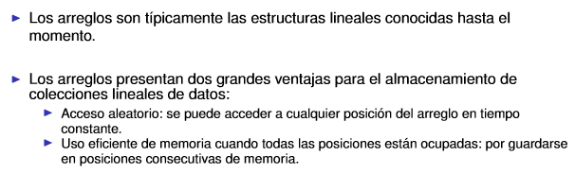
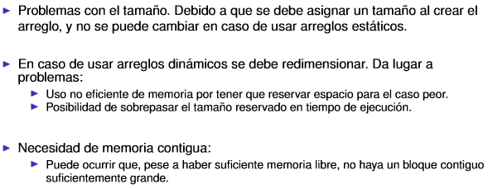
Estructura Arreglos sus Ventajas y Desventajas
Sus desventajas:

Slide 4
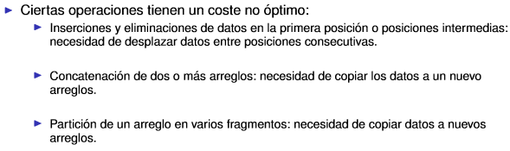
Estructura Arreglos - Ventajas y Desventajas
Sus desventajas (continuación):
Asignación de memoria Contigua = posiciones consecutivas de memoria

Slide 5
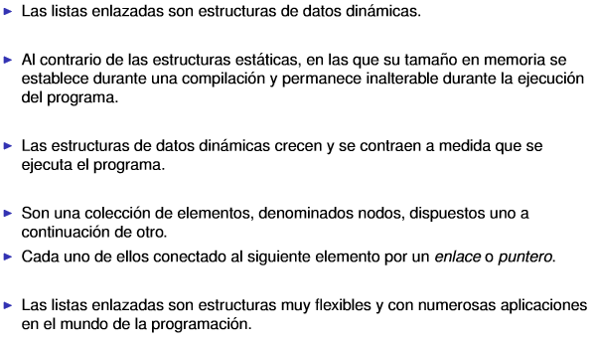

Qué son las Listas Enlazadas:

Slide 6

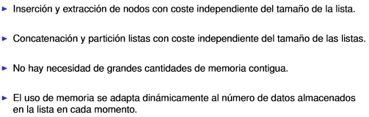

Qué son las Listas Enlazadas:
Sus ventajas:
Sus Desventajas:

Slide 7



Fundamentos Teóricos Listas Enlazadas Clasificación:

Slide 8
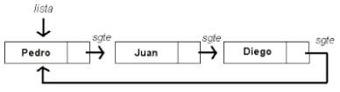
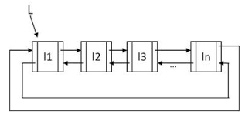
Fundamentos Teóricos Listas Enlazadas Clasificación:

Slide 9
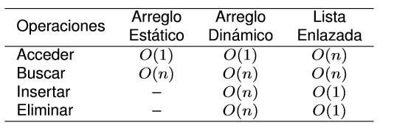
Operaciones sobre Listas Enlazadas:
Inicialización o creación de una lista
Insertar elementos en una lista
Eliminar elementos de una lista
Buscar elementos de una lista (comprobar existencia del elemento a buscar)
Recorrer una lista
Comprobar si la lista está vacía
Eficiencia:

Slide 10
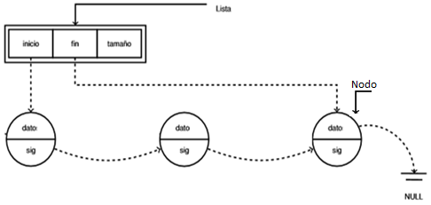

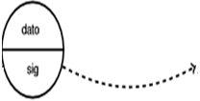
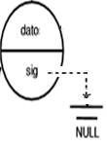
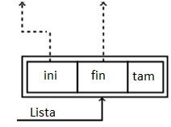
Implementación: Declaración de una lista (versión 1)
DOS ESCTRCTURAS:
Lista y Nodo
#include <stdlib.h>
#include <stdbool.h>
#include <stdio.h>
typedef struct nodo{
int dato;
struct nodo *sgte;
}Nodo;
typedef struct lista{
Nodo *ini;
Nodo *fin;
int tam;
}Lista;
int main(){
:
}
INSERTAR otro nodo a la lista. sgte apunta donde apunta ini
Puede ser int o cualquier otro
tipo de dato o estructura
INSERTAR primer nodo de la lista. sgte apunta a NULL. ¿Dónde apuntan ini y fin de Lista? ¿ valor tamaño?
Cuando se CREA la lista.
¿Dónde deben apuntar ini y fin? ¿valor tamaño?
¿tiene nodos?
/**En el ejemplo: Al insertar el segundo nodo a la lista:
¿dónde apunta ini?: apunta al nodo recién insertado
¿dónde apunta fin?: quedó apuntando al primer nodo insertado
¿tamaño?: su valor es 2 **/

Slide 11
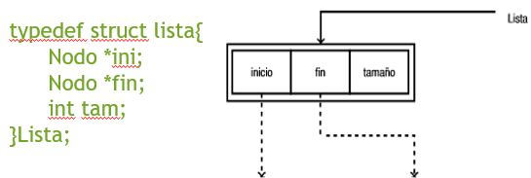
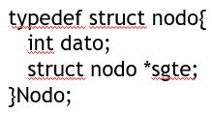
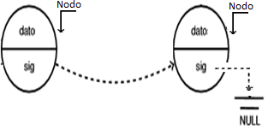


Implementación: Declaración de una lista (versión 1)

Slide 12
Operaciones - Ejemplo Implementación: (versión 1)
int main(int argc, char *argv[])
{
Lista *L;
L = crearLista();
insertarElemento(L,15);
insertarElemento(L,5);
insertarElemento(L,30);
insertarElemento(L,10);
recorrerLista(L);
if (eliminarNodo(L,5))
printf(“Eliminado”);
else
printf("No se encontró”);
recorrerLista(L);
:
destruirLista(L);
}
#include <stdlib.h>
#include <stdbool.h>
#include <stdio.h>
typedef struct nodo{
int valor;
struct nodo *sgte;
}Nodo;
typedef struct lista{
Nodo *ini;
Nodo *fin;
int tam;
}Lista;
¿Cómo se representa en memoria Paso a Paso?

Slide 13
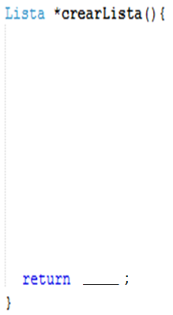
Inicializar o crear una Lista
int main(int argc, char *argv[])
{
Lista *L;
L = crearLista();
insertar Elementó(L,15);
insertarElemento (L,5);
insertarElemento (L,30);
insertarElemento (L,10);
recorrerLista(L);
if (eliminarNodo(L,5))
printf(“Eliminado”);
else
printf("No se encontró”);
recorrerLista(L);
:
destruirLista(L);
}
#include <stdlib.h>
#include <stdbool.h>
#include <stdio.h>
typedef struct nodo{
int valor;
struct nodo *sgte;
}Nodo;
typedef struct lista{
Nodo *ini;
Nodo *fin;
int tam;
}Lista;
Llamada a la función que crea la lista
Retorna la lista creada por esta función

Slide 14
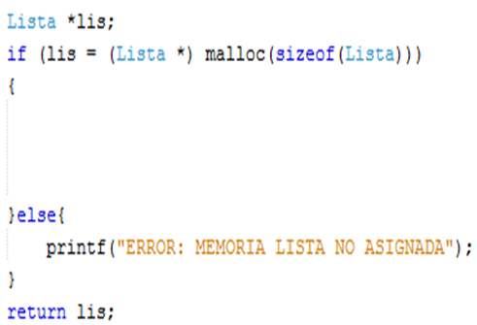

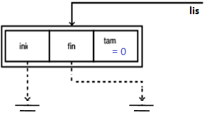
Inicializar o crear una Lista
#include <stdlib.h>
#include <stdbool.h>
#include <stdio.h>
typedef struct nodo{
int valor;
struct nodo *sgte;
}Nodo;
typedef struct lista{
Nodo *ini;
Nodo *fin;
int tam;
}Lista;
PASOS:
Declarar una variable tipo Lista y asignar memoria
Inicializar columnas de la variable tipo Lista:
ini y fin deben apuntar a NULL
tamaño de la lista se inicializa en 0
int main(int argc, char *argv[])
{
Lista *L;
L = crearLista();
insertar Elementó(L,15);
insertarElemento (L,5);
insertarElemento (L,30);
insertarElemento (L,10);
recorrerLista(L);
if (eliminarNodo(L,5))
printf(“Eliminado”);
else
printf("No se encontró”);
recorrerLista(L);
:
destruirLista(L);
}

Slide 15
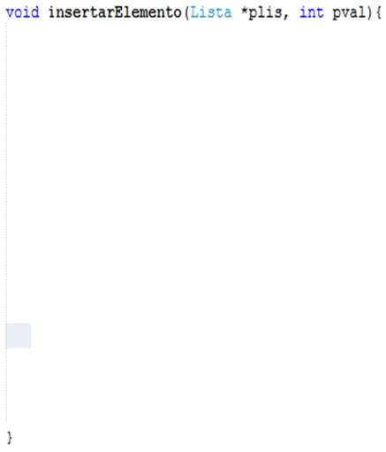
Insertar elementos en una lista (La lista se creó previamente)
int main(int argc, char *argv[])
{
Lista *L;
L = crearLista();
insertarElemento(L,15);
insertarElemento(L,5);
insertarElemento(L,30);
insertarElemento(L,10);
recorrerLista(L);
if (eliminarNodo(L,5))
printf(“Eliminado”);
else
printf("No se encontró”);
recorrerLista(L);
:
destruirLista(L);
}
#include <stdlib.h>
#include <stdbool.h>
#include <stdio.h>
typedef struct nodo{
int valor;
struct nodo *sgte;
}Nodo;
typedef struct lista{
Nodo *ini;
Nodo *fin;
int tam;
}Lista;
Llama 4 veces a la función insertar
NO retorna nada (es void) L se actualiza usando el parámetro referencia plis

Slide 16
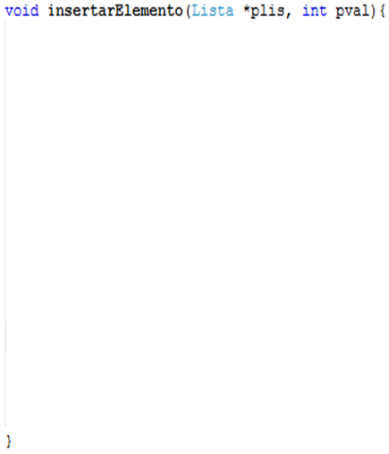
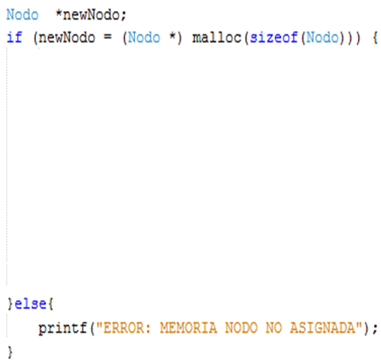




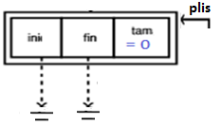




Insertar elementos en una lista
PASOS:
Declarar variable tipo Nodo y asignar memoria
Inicializar columnas variable tipo Nodo:
sgte apunte a NULL
valor toma el elemento a insertar
Si se inserta primer elemento de la lista (si lista está vacía):
ini y fin de lista apuntan al nuevo nodo
SINO (si lista no es vacía)
sgte del nodo nuevo apunte donde está apuntando ini de lista
ini de lista que apunte a nuevo nodo
Aumentar en 1 tam de lista
#include <stdlib.h>
#include <stdbool.h>
#include <stdio.h>
typedef struct nodo{
int valor;
struct nodo *sgte;
}Nodo;
typedef struct lista{
Nodo *ini;
Nodo *fin;
int tam;
}Lista;
int main(int argc, char *argv[])
{
Lista *L;
L = crearLista();
insertarElemento(L,15);
insertarElemento(L,5);
insertarElemento(L,30);
insertarElemento(L,10);
recorrerLista(L);
if (eliminarNodo(L,5))
printf(“Eliminado”);
else
printf("No se encontró”);
recorrerLista(L);
:
destruirLista(L);
}

Slide 17
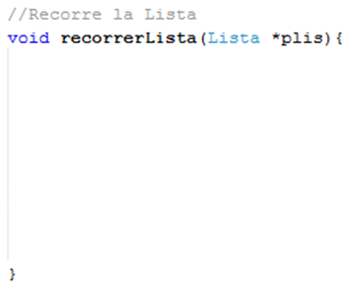
Recorrer una Lista
#include <stdlib.h>
#include <stdbool.h>
#include <stdio.h>
typedef struct nodo{
int valor;
struct nodo *sgte;
}Nodo;
typedef struct lista{
Nodo *ini;
Nodo *fin;
int tam;
}Lista;
int main(int argc, char *argv[])
{
Lista *L;
L = crearLista();
insertarElemento(L,15);
insertarElemento(L,5);
insertarElemento(L,30);
insertarElemento(L,10);
recorrerLista(L);
if (eliminarNodo(L,5))
printf(“Eliminado”);
else
printf("No se encontró”);
recorrerLista(L);
:
destruirLista(L);
}
Llamada a la función que recorre la lista
NO retorna nada (es void) L se recorre usando el parámetro referencia plis

Slide 18

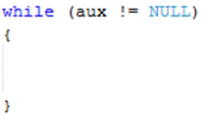

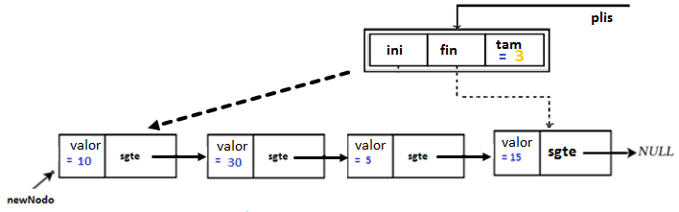
Recorrer una Lista
#include <stdlib.h>
#include <stdbool.h>
#include <stdio.h>
typedef struct nodo{
int valor;
struct nodo *sgte;
}Nodo;
typedef struct lista{
Nodo *ini;
Nodo *fin;
int tam;
}Lista;
PASOS:
Declarar un puntero aux tipo Nodo y que apunte al inicio de la lista
Mientas el puntero aux sea distinto de NULL (fin de la lista) HACER :
Imprimir el valor donde está apuntando el puntero aux
aux apunta al nodo siguiente (avanzar)
int main(int argc, char *argv[])
{
Lista *L;
L = crearLista();
insertar Elementó(L,15);
insertarElemento (L,5);
insertarElemento (L,30);
insertarElemento (L,10);
recorrerLista(L);
if (eliminarNodo(L,5))
printf(“Eliminado”);
else
printf("No se encontró”);
recorrerLista(L);
:
destruirLista(L);
}
aux
aux
aux
aux
aux

Slide 19
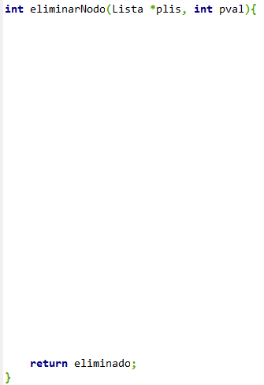
Eliminar elementos de una lista
int main(int argc, char *argv[])
{
Lista *L;
int valElim;
L = crearLista();
insertarElemento(L,15);
insertarElemento(L,5);
insertarElemento(L,30);
insertarElemento(L,10);
recorrerLista(L);
if (eliminarNodo(L,5))
printf(“Eliminado”);
else
printf("No se encontró”);
recorrerLista(L);
:
destruirLista(L);
}
#include <stdlib.h>
#include <stdbool.h>
#include <stdio.h>
typedef struct nodo{
int valor;
struct nodo *sgte;
}Nodo;
typedef struct lista{
Nodo *ini;
Nodo *fin;
int tam;
}Lista;
Llamada a la función eliminar
Retorna un valor entero 1 ó 0

Slide 20
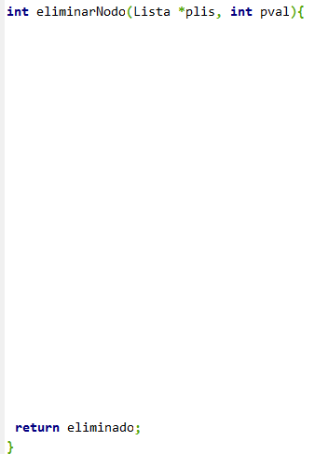

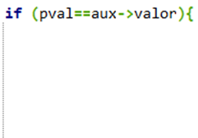
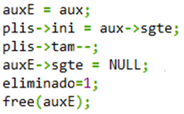

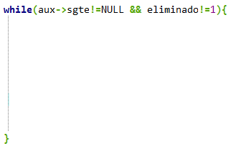


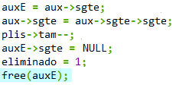
Eliminar elementos de una lista
PASOS:
Declarar variable aux tipo Nodo y que apunte al inicio de la lista.
Declarar puntero auxE que apuntará al nodo a eliminar y se define flag (eliminado) que indicará si se eliminó o no el nodo.
SI elemento a eliminar se encuentra al inicio de la lista (ejem = 10):
auxE que apunte al inicio (donde está apuntando aux)
ini que apunte al sgte nodo (donde está apuntando sgte de aux)
Disminuir tamaño, desenganchar nodo eliminado y liberar memoria
SINO (elemento a eliminar podría estar después del primer nodo = 5)
MIENTRAS no encuentra el nodo y no ha eliminado
SI valor a eliminar NO es igual al valor del sgte nodo
aux que apunte al nodo siguiente (que avance)
SINO ( si lo encuentra)
auxE que apunte al nodo a eliminar (donde apunta sgte de aux).
sgte de aux que apunte al nodo sub-siguiente.
Disminuir tamaño, desenganchar nodo eliminado y liberar memoria.
#include <stdlib.h>
#include <stdbool.h>
#include <stdio.h>
typedef struct nodo{
int valor;
struct nodo *sgte;
}Nodo;
typedef struct lista{
Nodo *ini;
Nodo *fin;
int tam;
}Lista;
int main(int argc, char *argv[])
{
Lista *L;
L = crearLista();
insertarElemento(L,15);
insertarElemento(L,5);
insertarElemento(L,30);
insertarElemento(L,10);
recorrerLista(L);
if (eliminarNodo(L,5))
printf(“Eliminado”);
else
printf("No se encontró”);
recorrerLista(L);
:
destruirLista(L);
}
aux
aux
auxE
aux
auxE

Slide 21
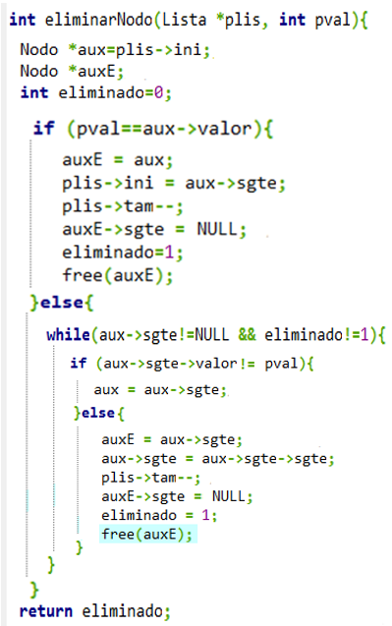
Eliminar elementos de una lista
TAREA:
¿ cómo se comporta este algoritmo eliminar si el valor a eliminar corresponde al último elemento?
Haga las modificaciones necesarias

Slide 22
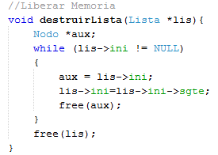
Destruir una Lista
#include <stdlib.h>
#include <stdbool.h>
#include <stdio.h>
typedef struct nodo{
int valor;
struct nodo *sgte;
}Nodo;
typedef struct lista{
Nodo *ini;
Nodo *fin;
int tam;
}Lista;
int main(int argc, char *argv[])
{
Lista *L;
L = crearLista();
insertar Elementó(L,15);
insertarElemento (L,5);
insertarElemento (L,30);
insertarElemento (L,10);
recorrerLista(L);
scanf("%d",&valElim);
if (eliminarNodo(L,valElim))
printf(“Eliminado”);
else
printf("No se encontró”);
recorrerLista(L);
:
destruirLista(L);
}

Slide 23
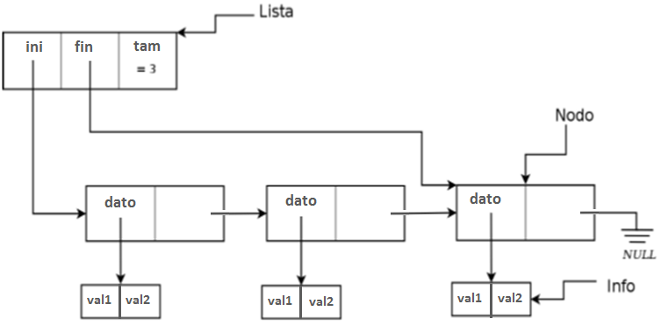
Implementación: Declaración de una lista (versión 2)
#include <stdlib.h>
#include <stdbool.h>
#include <stdio.h>
typedef struct info{
int num;
char nombre[30];
}Info;
typedef struct nodo{
Info *dato;
struct nodo *sgte;
}Nodo;
typedef struct lista{
Nodo *ini;
Nodo *fin;
int tam;
}Lista;
#include <stdlib.h>
#include <stdbool.h>
#include <stdio.h>
typedef struct nodo{
int dato;
struct nodo *sgte;
}Nodo;
typedef struct lista{
Nodo *ini;
Nodo *fin;
int tam;
}Lista;
¿Cómo implemento lo mismo si dato apunta a una estructura Info que guarde más de un valor

Slide 24
Ejemplo Implementación: (versión 2)
int main(int argc, char *argv[])
{
Lista *L;
L = crearLista();
insertarElemento(L,15,”pepe”);
insertarElemento(L,5,”javi”);
insertarElemento(L,30,”fran”);
insertarElemento(L,10,”peter”);
insertarElemento(L,8,”scott”);
recorrerLista(L);
if (eliminarNodo(L, 15))
printf(“Eliminado”);
else
printf("No se encontró”);
if (eliminarNodo(L, 30))
printf(“Eliminado”);
else
printf("No se encontró”);
if (eliminarNodo(L, 30))
printf(“Eliminado”);
else
printf("No se encontró”);
destruirLista(L);
}
#include <stdlib.h>
#include <stdbool.h>
#include <stdio.h>
typedef struct info{
int num;
char nombre[30];
}Info;
typedef struct nodo{
Info *dato;
struct nodo *sgte;
}Nodo;
typedef struct lista{
Nodo *ini;
Nodo *fin;
int tam;
}Lista;

Slide 25
Su turno: Ejercicios Propuestos
Implemente las funciones indicadas en el main considerando las estructuras de implementación versión 2.
Crear una función que permita insertar un elemento al final de la lista ya creada.
Crear una función que permita insertar un elemento inmediatamente después de un número que se encuentre en la lista.
Crear una función que permita calcular el promedio de los elementos de una lista ya creada.
Implemente una función que para una lista dada, elimine el nodo que tenga el mayor valor.
Notes:
El docente debe crear el ambiente para desarrollar la instancia de retroalimentación para comprobar el alcance de los aprendizajes estudiados

